Slide 1
LLM INFERENCE OPTIMIZATION
LLM模型推理
显存占用深度分析
从理论到实践：掌握大模型部署的显存容量规划
GPU显存优化
KV Cache管理
容量规划

Slide 2
目录
01
推理显存构成与核心挑战
02
模型权重显存计算
理解LLM推理中的显存瓶颈与三大核心构成
掌握模型权重的精确估算方法与不同精度的影响
03
关键模型参数解析
04
KV Cache深度剖析
深入理解决定显存占用的核心模型架构参数
理解空间换时间的关键技术与显存优化原理
05
中间激活与系统开销
06
端到端容量规划
理解推理过程中的动态显存占用与工程buffer
掌握从需求到部署的完整显存估算流程
07
实战案例：A100-40G + Qwen3-0.6B
08
前沿优化技术展望
通过真实硬件与模型组合理解并发与长度的约束关系
了解最新的LLM推理显存优化技术与趋势

Slide 3
01
推理显存构成与
核心挑战
理解LLM推理中的显存瓶颈与三大核心构成

Slide 4
01
显存：LLM推理的首要瓶颈
显存的三重约束
在LLM的推理与部署中， 显存通常是最先触达的系统性瓶颈 。它同时约束着：
显存约束的三维关系
模型规模
静态占用
▸
单卡可加载的模型规模 —— 参数量与精度的乘积
▸
可服务的并发请求数 （Batch Size）
Batch Size
动态增长
▸
可支持的上下文长度 （Context Window）
序列长度
线性增长
自回归生成的显存增长
尤其在 自回归生成 （autoregressive decoding）场景中，显存会随输入与输出Token的累积而持续增长，进而影响吞吐与延迟的稳定性。
关键洞察： 显存管理是推理优化的核心

Slide 5
01
推理显存的三层构成
与训练过程不同，推理过程不需要存储梯度（Gradients）和优化器状态（Optimizer States）。在主流LLM推理系统中，显存占用可以拆解为三类：
模型权重
KV Cache
中间激活
Model Weights
Key-Value Cache
Intermediate Activations
静态占用，取决于模型参数量和精度。无论是否进行推理，加载模型本身就需要占用这部分显存。
动态占用，随着序列长度和Batch Size线性增长。是空间换时间的关键优化技术。
动态占用，推理时的临时计算缓冲区，通常较小。用完即弃，不随序列长度累积。
重要提示：上述仅为理论显存占用。实际部署时还会有框架运行时开销（如CUDA上下文、算子workspace、内存分配器碎片等），因此在估算总显存时应预留一定buffer。

Slide 6
01
实际部署中的隐性开销
框架运行时开销构成
理论 vs 实际的差距
CUDA Context
上述三层构成仅为理论显存占用。实际部署时，框架运行时会产生额外的隐性开销，这些开销往往被忽视，但却是导致OOM（Out of Memory）的重要原因。
CUDA上下文初始化与管理开销
算子 Workspace
核心原则：在估算总显存时应预留一定buffer，避免理论值与实际值的偏差导致部署失败。
CUDA kernel执行时的临时工作空间
内存分配器碎片
显存分配器产生的内部和外部碎片
工程建议
1.
在上线前使用真实工作负载进行压测校准
框架运行时
使用 nvidia-smi 或框架统计工具监控实际显存占用
PyTorch/TensorRT等框架的管理开销
2.
3.
预留10-20%的显存buffer应对峰值和碎片
常见量级：数百MB到1GB+（受驱动版本、CUDA版本、框架版本影响）

Slide 7
02
模型权重显存计算
掌握模型权重的精确估算方法与不同精度的影响

Slide 8
02
模型权重：显存占用的基本盘
权重显存的决定因素
P
参数量
什么是模型权重？
模型的总参数量（Parameters），通常以B（Billion）为单位。例如：0.6B、7B、13B、70B等。
模型权重是显存占用的"基本盘"。无论是否进行推理，加载模型本身就需要占用这部分显存。
核心特性：静态的、可预见的，是容量规划的起点
b
精度
权重显存的特点
每个参数占用的字节数（Bytes per parameter）。常见精度：FP16/BF16（2字节）、INT8（1字节）、INT4（0.5字节）。
✓
静态性：一旦模型加载，权重显存基本保持不变
✓
可预测性：仅由参数量和精度决定，不受运行时影响
✓
基础性：是其他显存计算的前提和约束
权重显存
$${Memory}_{weights}≈P×b_{w}$$

Slide 9
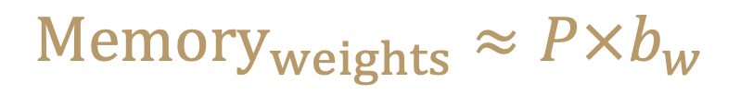
02
权重显存估算公式
近似估算公式
$${Memory}_{weights}≈P×b_{w}$$
P 模型参数量
b 每个参数字节数
模型的总参数量（Parameters），单位通常为Billion（B）。例如：0.6B、7B、13B、70B等。
每个参数占用的字节数（Bytes per parameter），由精度决定。
2
FP16 / BF16
1
INT8
½
INT4
半精度浮点数
8位整数量化
4位整数量化
bw = 2 Bytes
bw = 1 Byte
bw = 0.5 Byte
注：INT8/INT4的估算通常未计入量化权重的metadata（如scale/zero-point），实际占用会略高，且不同推理框架的存储格式可能不同。

Slide 10
02
案例：Qwen3-0.6B权重显存计算
FP16 / BF16
INT8
INT4
半精度浮点数
8位整数量化
4位整数量化
计算公式
计算公式
计算公式
0.6×10⁹ × 2
0.6×10⁹ × 1
0.6×10⁹ × 0.5
结果
结果
结果
≈ 1.12 GiB
≈ 0.56 GiB
≈ 0.28 GiB
（约 1.2 GB）
（约为FP16的一半）
（约为FP16的四分之一）
精度选择的关键权衡
低精度优势：
高精度优势：
• 显存占用大幅降低（INT4减少75%）
• 模型精度保持更好
• 推理速度提升
• 适合对质量要求高的场景
• 可在更低端硬件上部署
• 代码/推理任务推荐FP16

Slide 11
03
关键模型参数解析
深入理解决定显存占用的核心模型架构参数

Slide 12
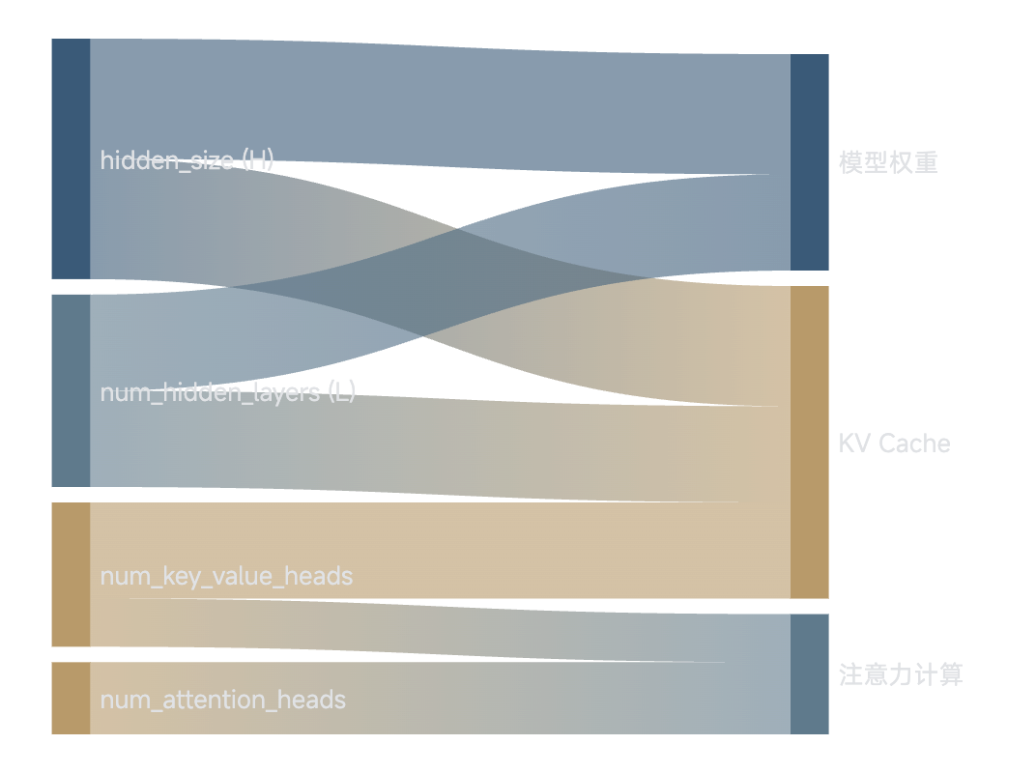
03
模型配置参数与显存的关系
核心参数影响关系
为什么需要理解模型参数？
在深入计算KV Cache之前，我们需要先明确几个决定显存占用的核心模型参数。这些参数直接影响：
▸
模型权重的大小和分布
▸
KV Cache的总容量和增长速率
▸
注意力机制的计算复杂度
配置文件来源
以Hugging Face transformers 库中常见的 config.json 为例，这些参数是模型架构的核心描述。理解这些参数对于准确估算显存至关重要，尤其是在处理使用了GQA技术的现代大模型时。

Slide 13
03
核心参数详解（一）
H
hidden_size
L
num_hidden_layers
隐藏层维度
隐藏层数量
定义
定义
模型隐藏层的维度大小，定义了Token Embedding的向量长度。
模型的层数（Transformer Blocks的堆叠数量）。
关联计算
结构示意
注意力头维度： dhead = H / Nattn
1
2
...
L
显存影响
显存影响
直接影响模型权重大小和KV Cache的总容量。H越大，显存占用越高。
层数越多，需要缓存的KV对就越多，KV Cache显存线性增长。
Qwen3-0.6B示例：H = 1024
Qwen3-0.6B示例：L = 28

Slide 14
03
核心参数详解（二）
Nattn
num_attention_heads
Nkv
num_key_value_heads
注意力头总数量
KV头数量
定义
定义
Transformer中多头注意力机制的头数量。每个头独立学习不同的注意力模式。
用于Key和Value的头数量。这是GQA/MQA优化的核心参数。
显存影响
显存影响
影响注意力计算的并行度和复杂度，但对KV Cache显存的直接影响取决于Nkv。
直接决定KV Cache的显存占用。Nkv越小，KV Cache显存越低。
三种注意力机制对比
MHA
GQA
MQA
Multi-Head Attention
Grouped-Query Attention
Multi-Query Attention
多头注意力
分组查询注意力
多查询注意力
Nkv = Nattn
Nkv < Nattn
Nkv = 1
KV Cache最大
KV Cache显著降低
KV Cache最小

Slide 15
03
核心参数详解（三）
max_position_
embeddings
vocab_size
intermediate_
size
定义
定义
定义
模型支持的最大上下文窗口长度
词表大小，即模型能识别的Token数量
MLP层（Feed Forward Network）的中间维度
显存意义
显存影响
显存影响
S（Sequence Length）的理论上限
主要影响Embedding层和LM Head层参数量
直接影响模型权重大小
典型配置示例
Llama-2-7B
Qwen3-0.6B
H: 4096
H: 1024
L: 32
L: 28
Nattn: 32
Nattn: 16
Nkv: 32 (MHA)
Nkv: 8 (GQA)
intermediate_size: 11008 (≈ 2.7H)
intermediate_size: 3072 (= 3H)

Slide 16
04
KV Cache
深度剖析
理解空间换时间的关键技术与显存优化原理

Slide 17
04
KV Cache：空间换时间的核心优化
自回归生成过程
为什么需要KV Cache？
在自回归生成阶段，如果不缓存历史Token的Key/Value，则每一步解码都需要重复计算前缀部分的注意力相关结果，导致计算复杂度显著上升。
Step 1
输入: "今天天气"
输出: "很"
核心思想：用显存空间换取计算时间
Step 2
输入: "今天天气很"
输出: "好"
KV Cache的收益
Step 3
✓
更低的计算量：避免重复计算历史Token的KV
输入: "今天天气很好"
更稳定的延迟：每步解码时间趋于一致
输出: "。"
✓
✓
更高的吞吐：释放算力用于其他请求
每步都将历史KV缓存起来，避免重复计算

Slide 18
04
KV Cache的物理结构
深入到模型内部，理解一个Token在进入显存时究竟发生了什么。对于每个Token，在每一层，模型都会生成对应的Key和Value张量。
单层、单Token的KV结构
KV Cache的三维矩阵
K
Key Tensor
维度1: 层数 (L)
28 Layers
形状: [Nkv, Dhead]
存储每个KV头的Key向量
维度2: Token数 (S)
动态增长
V
Value Tensor
形状: [Nkv, Dhead]
存储每个KV头的Value向量
维度3: KV维度
Nkv × Dhead
Dhead = H / Nattn
每个头的维度
想象：随着Token生成，矩阵在序列长度方向上不断"变长"

Slide 19
04
KV Cache公式推导（一）
第一步：单层、单Token的大小
我们需要存储Key和Value两个矩阵
Key Tensor
Value Tensor
[Nkv, Dhead]
+
[Nkv, Dhead]
Nkv × Dhead 个元素
Nkv × Dhead 个元素
单层、单Token的大小公式
$${Size}_{layer, token}=2×N_{kv}×D_{head}×Precision$$
2
Nkv × Dhead
Precision
Key + Value
每个矩阵元素数
精度（字节数）

Slide 20
04
KV Cache公式推导（二）
第二步：引入模型参数 H
利用关系 Dhead = H / Nattn 替换 Dhead
原始公式
替换关系
$${Size}_{layer, token}=2×N_{kv}×D_{head}×Precision$$
$$D_{head}=\frac{H}{N_{attn}}$$
代入并整理
$${Size}_{layer, token}=2×N_{kv}×\frac{H}{N_{attn}}×Precision$$
↓
$${Size}_{layer, token}=2×H×\frac{N_{kv}}{N_{attn}}×Precision$$
关键发现：GQA优化系数 Nkv / Nattn 直接决定了KV Cache的压缩比例

Slide 21
04
KV Cache公式推导（三）
第三步 & 第四步：扩展到全模型和总并发
3 扩展到全模型（L层）
4 扩展到总并发（B）和总长度（S）
$${Size}_{model, token}=L×{Size}_{layer, token}$$
$$Total KV Memory=B×S×{Size}_{model, token}$$
↓
↓
$${Size}_{model, token}=2×L×H×\frac{N_{kv}}{N_{attn}}×Precision$$
Total KV Memory $≈2×b_{kv}×L×B×S×H×\frac{N_{kv}}{N_{attn}}$
最终通用公式
$${Memory}_{KV}≈2×b_{kv}×L×B×S×H×\frac{N_{kv}}{N_{attn}}$$
B × S
L × H
Nkv / Nattn
并发数 × 序列长度
层数 × 隐藏维度
GQA优化系数

Slide 22


04
KV Cache通用估算公式
通用估算公式
$${Memory}_{KV}≈2×b_{kv}×L×B×S×H×\frac{N_{kv}}{N_{attn}}$$
2
bkv
L
同时缓存Key和Value矩阵
KV数据精度（FP16/BF16为2）
模型层数（num_hidden_layers）
B
S
H
并发请求数（Batch Size）
当前上下文总长度
模型隐藏层维度
Nkv / Nattn：GQA/MQA优化系数，MHA为1，GQA小于1，MQA为1/Nattn
FP16/BF16简化公式（bkv = 2）
$${Memory}_{KV}≈4×L×H×B×S×\frac{N_{kv}}{N_{attn}}$$

Slide 23

04
每Token的KV Cache体积
每Token KV Cache公式
什么是"每Token KV Cache"？
将 B=1, S=1 代入通用公式
$${Size}_{KV,per−token}≈4×L×H×\frac{N_{kv}}{N_{attn}}$$
计算单个并发请求下，每增加1个Token所带来的显存开销（即KV Cache的单位密度）。
L × H
Nkv / Nattn
关键意义：理解KV Cache的线性增长特性
模型规模系数
GQA优化系数
典型模型对比
线性增长特性
KV Cache的显存与序列长度、并发呈严格线性关系。GQA技术通过降低Nkv/Nattn比率直接减少了该系数。
13B模型 (MHA)
~ 0.8 MB/Token
7B模型 (GQA)
~ 0.2 MB/Token
0.6B模型 (GQA)
~ 56 KiB/Token

Slide 24
04
案例：Qwen3-0.6B的单Token KV Cache
模型配置参数
计算过程
层数 (L)
28
公式
Size = 4 × L × H × (Nkv / Nattn)
隐藏维度 (H)
1024
代入数值
注意力头数 (Nattn)
16
Size = 4 × 28 × 1024 × (8/16)
KV头数 (Nkv)
8
计算结果
57,344 Bytes
GQA优化系数
0.5
最终结果
≈ 56 KiB
关键洞察
小模型优势：
部署意义：
相比于传统的13B级模型（单Token约0.8 MB），0.6B小模型配合GQA技术使得KV Cache极小。
在同样的显存预算下可以支持极大的并发或超长的上下文，显存几乎不再是瓶颈。

Slide 25
05
中间激活与
系统开销
理解推理过程中的动态显存占用与工程buffer

Slide 26
05
中间激活的特点
Prefill vs Decode阶段
什么是中间激活？
Prefill阶段
在推理过程中，除了权重和KV Cache，还需要显存来存储算子计算的中间结果，如Attention的打分矩阵、MLP第一层的扩维输出等。
一次性处理完整Prompt
中间张量规模通常更大，因为需要同时处理所有输入Token的注意力计算。
与KV Cache的区别
与KV Cache不同，这些中间张量通常在一次前向计算后即可释放，因此一般不会随生成Token累积。
Decode阶段
每步仅处理1个新Token
▸
特点：用完即弃，不随序列长度累积
中间开销通常更小，仅存储单层激活，大部分计算复用KV Cache。
▸
影响因素：受Batch Size和上下文长度影响较大
工程实践：Prefill阶段的峰值显存需要特别关注

Slide 27
05
系统开销的工程估算
显存中的"非权重、非KV"部分
工程估算建议
固定系统开销
经验法则的局限性
• CUDA Context初始化
"权重显存的20%"这一经验法则在不同推理框架/模型结构下并不稳健，对小模型尤其容易低估固定开销。
• 框架运行时（PyTorch/TensorRT）
• 算子workspace
• 内存分配器元数据
推荐做法
大模型（>7B）：按权重的20%估算
动态激活
小模型（<1B）：直接预留1 GB ~ 2 GB固定值
与Batch Size呈线性关系，Prefill阶段峰值较高。
$${Memory}_{overhead}≈1GiB+α×B$$
容量规划的安全公式
保守估算：
实践建议：
总显存预算 - 权重 - 2GB = 可用KV Cache
在上线前使用真实负载压测校准，监控nvidia-smi的实际占用。

Slide 28
06
端到端
容量规划
掌握从需求到部署的完整显存估算流程

Slide 29
06
容量规划四步法
1
估算模型权重
2
估算KV Cache
确定
选定
权重精度与并行方式
最大并发B、最大总长度S
Memoryweights = P × bw
MemoryKV = 4LHS × (Nkv/Nattn)
3
预留系统开销
4
检查约束
预留
验证
系统开销与中间激活
总显存是否满足预算
大模型：权重20%
Mtotal ≤ GPU Budget
小模型：1~2 GB
容量规划检查公式
$${Memory}_{weights}+{Memory}_{KV}+{Memory}_{overhead}≤GPU Memory Budget$$

Slide 30
07
实战案例：
A100-40G + Qwen3-0.6B
通过真实硬件与模型组合理解并发与长度的约束关系

Slide 31
07
案例背景与静态门槛
硬件配置
模型配置
模型
Qwen3-0.6B
NVIDIA A100-40G
精度
BF16
GPU显存预算
40 GiB
权重显存
1.12 GiB
系统开销预留
1.4 GiB
以KV Cache为主要可增长项的场景
可用显存
37.48 GiB
静态门槛计算
GPU总显存
静态占用
可用KV Cache
40 GiB
- 2.52 GiB
37.48 GiB
权重 + 开销

Slide 32
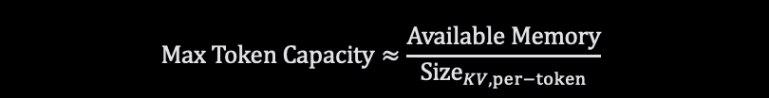
07
并发与长度的约束计算
最大Token容量计算
用可用于KV的显存预算除以单Token KV来估算可容纳的Token总量
计算公式
代入数值
$$Max Token Capacity≈\frac{Available Memory}{{Size}_{KV,per−token}}$$
可用显存：37.48 GiB
单Token KV：57,344 Bytes
计算结果
$$Max Token Capacity≈\frac{37.48×{1024}^{3}}{57,344}≈701,842$$
关键发现
可以同时在显存中容纳超过70万个Token！这些Token需要分配给全部并发请求。

Slide 33
07
典型场景下的最大并发
最大并发数估算
Bmax ≈ Max Token Capacity / S
S=512
S=4k
S=32k
短文本场景
中等长度
长文本场景
理论最大并发
理论最大并发
理论最大并发
1,370
171
21
核心结论
小模型优势：
新的瓶颈：
对于0.6B这样的小参数模型，配合GQA技术，显存几乎不再是瓶颈。
在A100这样的硬件上，主要的瓶颈可能会转移到计算能力或显存带宽。

Slide 34
08
前沿优化技术
展望
了解最新的LLM推理显存优化技术与趋势

Slide 35
08
2025年推理优化技术趋势
01
Prefill-Decode分离
02
Attention优化成为主战场
将Prefill与Decode阶段分离部署，减少相互干扰，优化资源利用率。
随着Context Length突破1M，Attention层的O(N²)复杂度成为新的瓶颈。
趋势：异构部署（算力强卡跑Prefill，显存强卡跑Decode）
趋势：优化重心从FFN转移到Attention
03
KV Cache压缩演进
04
MoE架构收敛
MLA（Multi-head Latent Attention）在Head维度压缩到极致后，Token维度压缩成为新战场。
基础模型在FFN结构上逐渐收敛到高稀疏MoE架构，推理计算量大幅下降。
代表：DeepSeek-R1/V3、Qwen3-MoE、Kimi-K2
路线：稀疏注意力 + 线性注意力
2025年展望：算法-硬件协同优化、批处理技术、内存优化技术的发展，将大幅推动LLM推理效率提升

Slide 36
08
PagedAttention：分页缓存革命
PagedAttention优势
核心思想
接近零的内存浪费
vLLM提出的PagedAttention技术，借鉴操作系统中虚拟内存和分页思想，实现对KV Cache的高效管理。
通过块化管理，几乎完全消除了内存碎片和过度预留问题，显存利用率接近100%。
将KV Cache分割成固定大小的块（Block），按需分配和回收
更高的吞吐量
极高的显存利用率意味着系统可以在相同的硬件上支持更大的Batch Size，吞吐量提升2-4倍。
解决的问题
灵活的内存共享
✗
内存碎片化：不同请求序列长度不一导致的显存碎片
为跨请求的KV Cache共享（如公共前缀共享）提供了高效的实现基础。
✗
过度预留：为每个请求预留最大长度空间造成的浪费
已成为vLLM、TGI等主流推理框架的核心技术

Slide 37
08
FlashAttention：IO感知的注意力计算
FlashAttention优势
核心创新
显著的速度提升
FlashAttention通过减少HBM（高带宽内存）和SRAM（静态随机存取存储器）之间的数据移动，显著提升注意力计算速度。
由于大大减少了内存IO，FlashAttention能够将注意力计算的速度提升数倍。
IO-Aware：充分考虑GPU内存层次结构的特性
大幅降低显存占用
显存占用从O(N²)降低到O(N)，支持更长的序列长度。
技术原理
精确计算
▸
将注意力矩阵分块（Tiling），在SRAM中完成计算
与标准注意力算法不同，FlashAttention是精确的，不会造成模型性能损失。
▸
使用在线softmax算法，避免实例化完整注意力矩阵
▸
重新计算（Recomputation）代替存储中间结果
FlashAttention-2使得在数万甚至更长上下文长度上训练和推理成为可能

Slide 38
08
速查公式总结
1
总显存需求（预算）
$$M_{total}=M_{weights}+M_{kv cache}+M_{overhead}$$
2
KV Cache估算（单卡、FP16/BF16）
$$M_{kv}\left(GiB\right)≈\frac{4×L×H×B×S}{{1024}^{3}}×\frac{N_{kv}}{N_{attn}}$$
3
最大并发数估算（KV主导近似）
$$B_{max}≈\frac{GPU Mem Budget−M_{weights}−M_{overhead}}{\left(4LH⋅\frac{N_{kv}}{N_{attn}}\right)×S}$$
核心要义
通过深入理解显存构成，我们可以更科学地进行硬件选型和系统优化，在成本与性能之间找到最佳平衡点。

